Slide 1
Wat beteken de Sustainable Development Goals voor jullie?

Slide 2
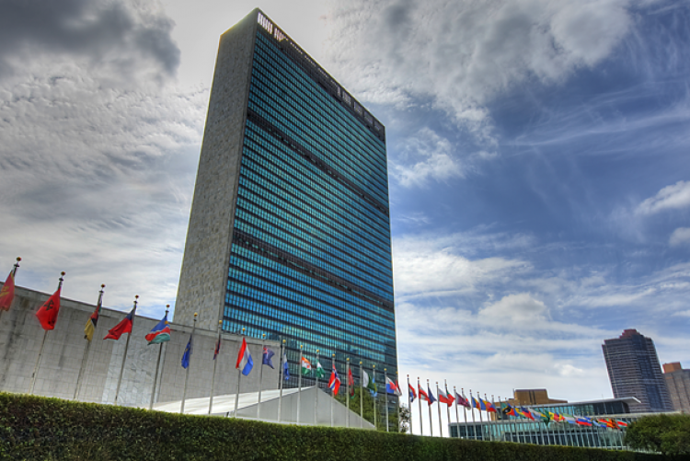
Welk gebouw is dit?

Slide 3
Van welke organisatie is dit logo?

Slide 4
United Nations / Verenigde Naties

Slide 6
Notes:
https://www.un.org/sustainabledevelopment/sustainable-development-goals/

Slide 7
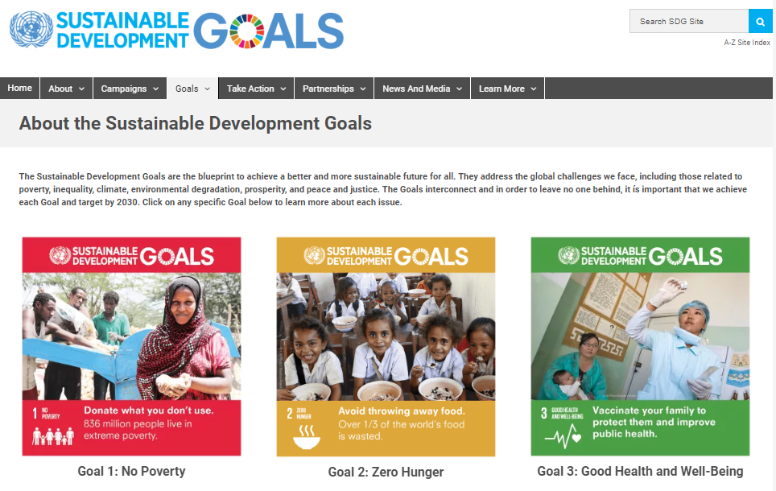
Notes:
https://www.un.org/sustainabledevelopment/sustainable-development-goals/

Slide 8
Micro – Meso - Macro
Macro
(landelijk, regionaal)
Meso
(wijk, gemeente)
Micro
(praktijk, organisatie)
Leerjaar 3 – Periode 1
IBS De leefbare stad

Slide 9
Micro – Meso - Macro
Macro
(mondiaal)
Meso
(landelijk)
Micro
(gemeentelijk)
Leerjaar 3 – Periode 3
IBS De stad van de toekomst

Slide 10
Sustainable Development Goals - Nederland
Notes:
https://www.sdgnederland.nl/routekaart-2020/

Slide 11
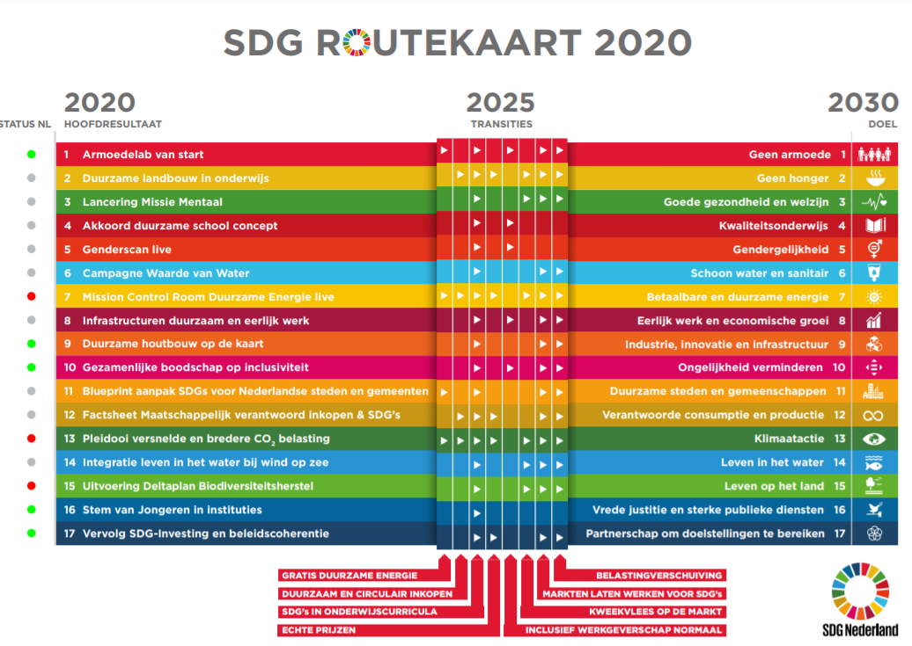
Macro – Landelijk niveau
Notes:
https://www.sdgnederland.nl/routekaart-2020/

Slide 12
Meso – Gemeentelijk niveau
Notes:
https://www.waarstaatjegemeente.nl/dashboard/Dashboard/Sustainable-Development-Goals

Slide 13
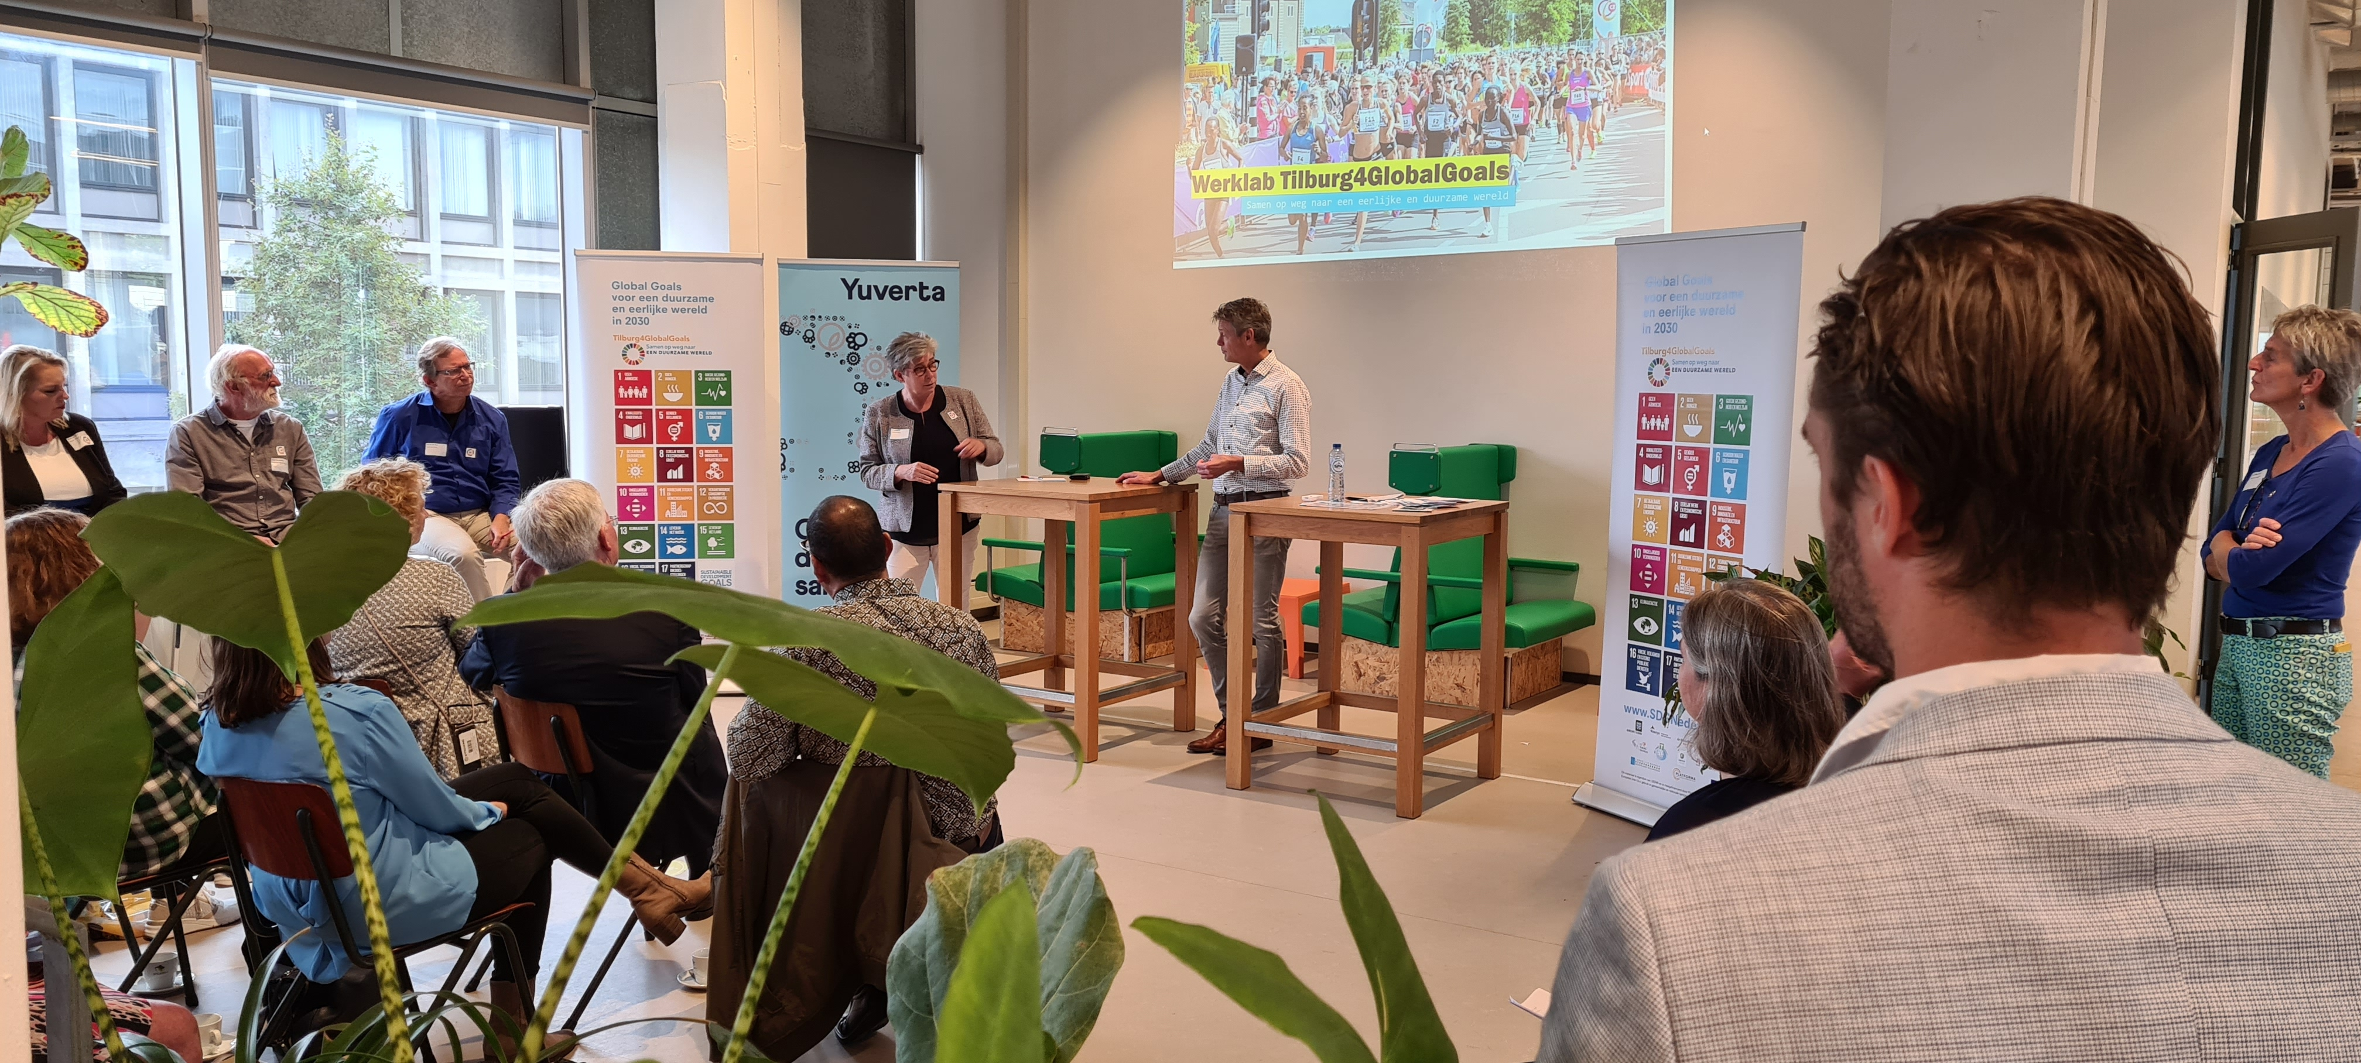
Meso – Gemeentelijk niveau
Notes:
https://www.waarstaatjegemeente.nl/dashboard/Dashboard/Sustainable-Development-Goals

Slide 14
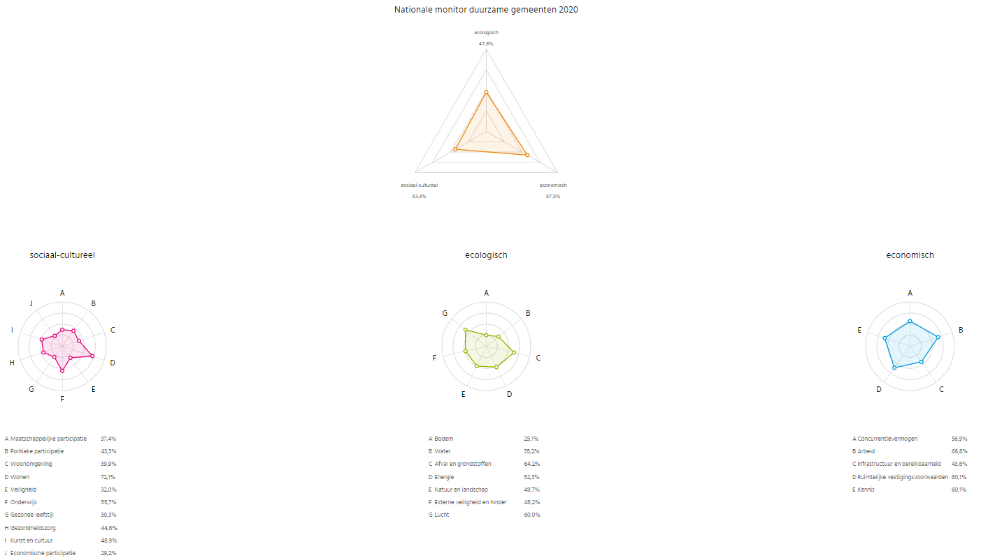
Meso – Gemeentelijk niveau
http://www.sustainablecitiesbenchmark.eu/nationale-monitor-duurzame-gemeenten-2017/?filter[geo_object]=GM0855&filter[average]=
Notes:
http://www.sustainablecitiesbenchmark.eu/nationale-monitor-duurzame-gemeenten-2017/?filter[geo_object]=GM0855&filter[average]=

Slide 15
Meso – Gemeentelijk niveau
Notes:
www.telos.nl

Slide 16
Én nu de vertaling naar jullie project
Aan welke SDG’s kan jullie project een bijdrage leveren?
Overleg met je groep welke kansen je ziet en streef naar een bijdrage aan meerdere SDG’s

